Slide 1
Проект “QRadioPlayer”
Подготовлен Гусевым Михаилом.

Slide 2
Введение
Проблема: В Windows 10 не предустановлен медиапроигрыватель с поддержкой воспроизведения потокового аудио.
Решение: написать программу для приема потокового аудиовещания.

Slide 3
Задачи проекта
Написать логику приемника потоковых аудиотрансляций с использованием класса QMediaPlayer.
Создать понятный для пользователя интерфейс.
Подключить базу данных для сохранения информации об интернет-радиостанциях.

Slide 4
Структура проекта
Главный класс “MainWindow” отвечает за воспроизведение потоковой трансляции и за взаимодействие плеера и пользователя.
Класс “ChooseWindow” отвечает за окно выбора станции и взаимодействие пользователя с базой данных.
Класс “AddWindow” отвечает за добавление новых станций в базу данных.
Класс “Table” отвечает за взаимодействие базы данных и остальных классов.

Slide 5
Технологии
Модули: PyQt5, sys, sqlite3
Доп.средства: ui-файл
Количество строк: 105(MainWindow) + 18(AddWindow) + 52(ChooseWindow) + 28 (Table) = 203

Slide 6
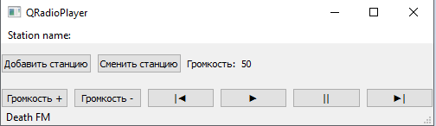
Функции: Главное окно
Непосредственно управление воспроизведением потока и вызов остальных функций.

Slide 7
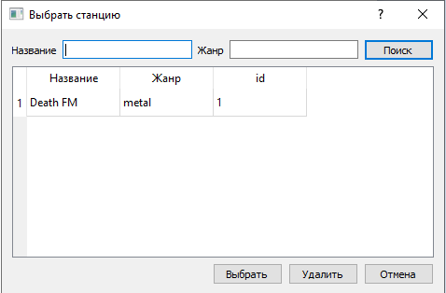
Функции: Выбор станции
Управление базой данных, поиск, удаление и выбор станций.

Slide 8
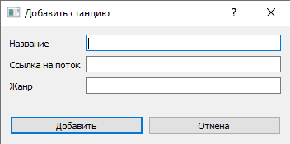
Функции: Добавление станции
Форма для добавления новой станции.
Имя — название станции.
Ссылка на поток — ссылка на вещание станции, можно найти с помощью панели разработчика в браузере.

Slide 9
Вывод
Итог: Проект выполнен с использованием практически всех пройденных технологий, достигнута работоспособность.
Возможности для доработки: перенаправление трафика через прокси-сервер, импортирование станций из файлов плейлистов.

